Slide 1
Пәні:
Алгебра
Сынып:
8
Тоқсан:
IІ
Ұстаздың аты-жөні:

Slide 2

Сабақтың тақырыбы:
Квадрат үшмүше
Оқу мақсаты
8.2.1.2 Квадрат үшмүшеден екімүшенің толық квадратын бөлу;
Сабақтың мақсаты:
Квадрат үшмүшеден екімүшенің толық квадратын бөлуді үйренеді;

Slide 3


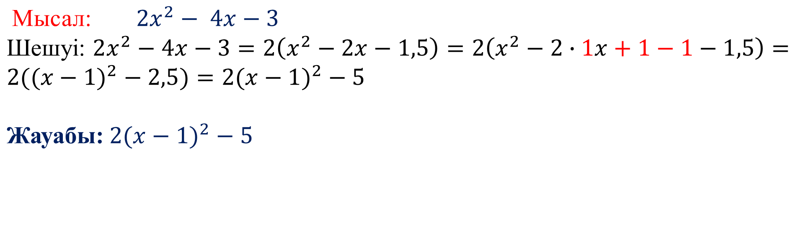
Білетін боламыз
Квадрат үшмүшеден екімүшенің толық квадратын бөлуге есептер шығару
( a+b)²= a²+2ab+b² (a-b)²= a²-2ab+b²

Slide 4

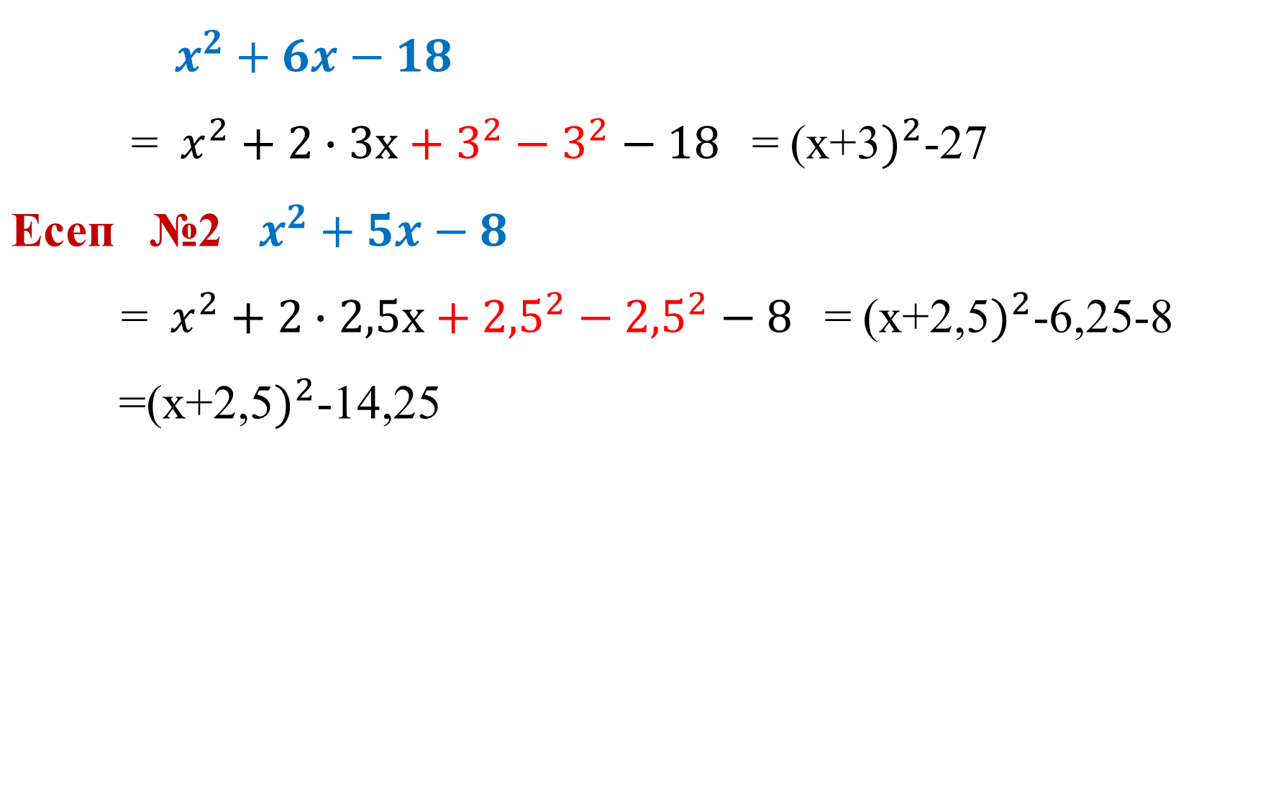
Есептер шығару
(a+b)²= a²+2ab+b² (a-b)²= a²-2ab+b²
Есеп №1

Slide 5
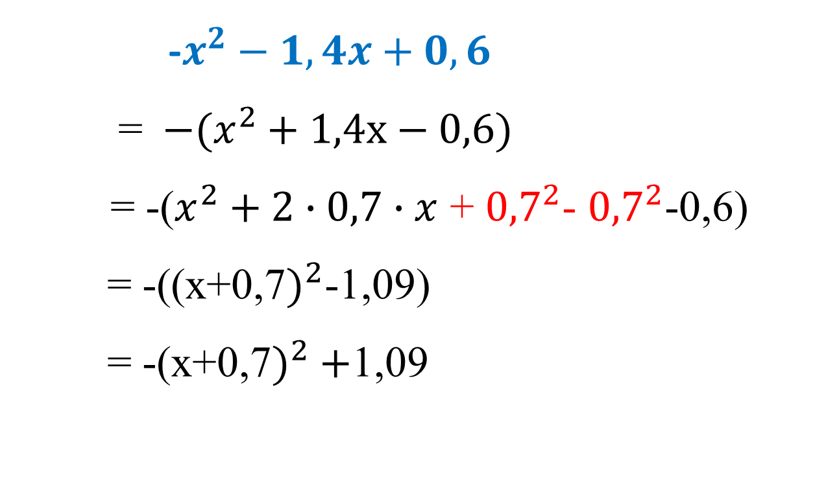
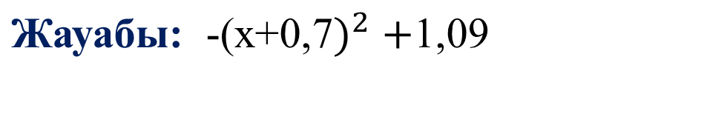
Есептер шығару
(a+b)²= a²+2ab+b² (a-b)²= a²-2ab+b²
Есеп №3

Slide 6
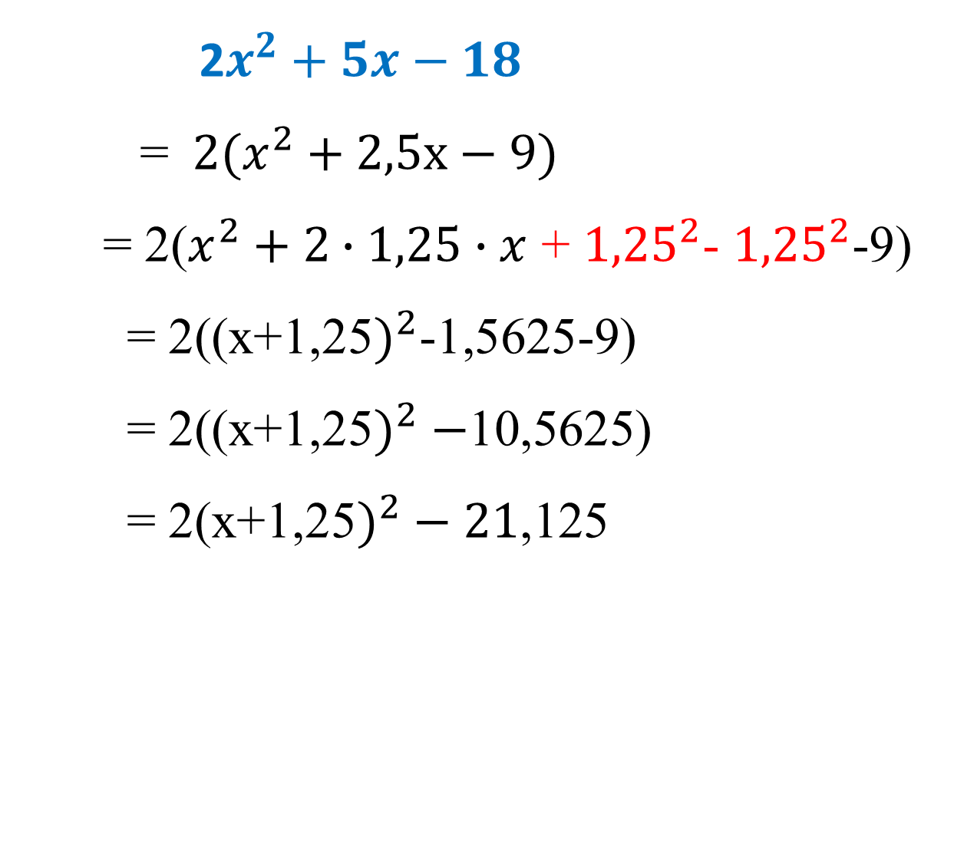

Есептер шығару
(a+b)²= a²+2ab+b² (a-b)²= a²-2ab+b²
Есеп №4

Slide 7
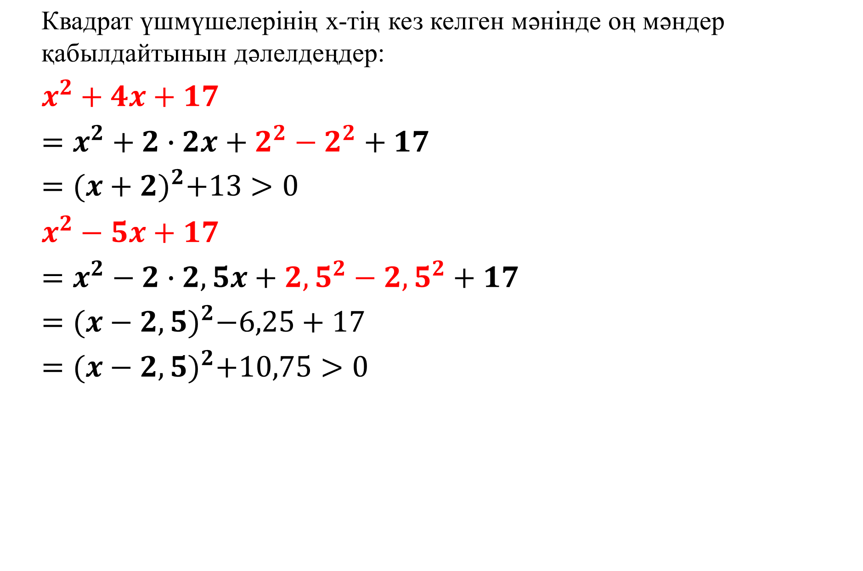
Есептер шығару
(a+b)²= a²+2ab+b² (a-b)²= a²-2ab+b²
Есеп №5

Slide 8
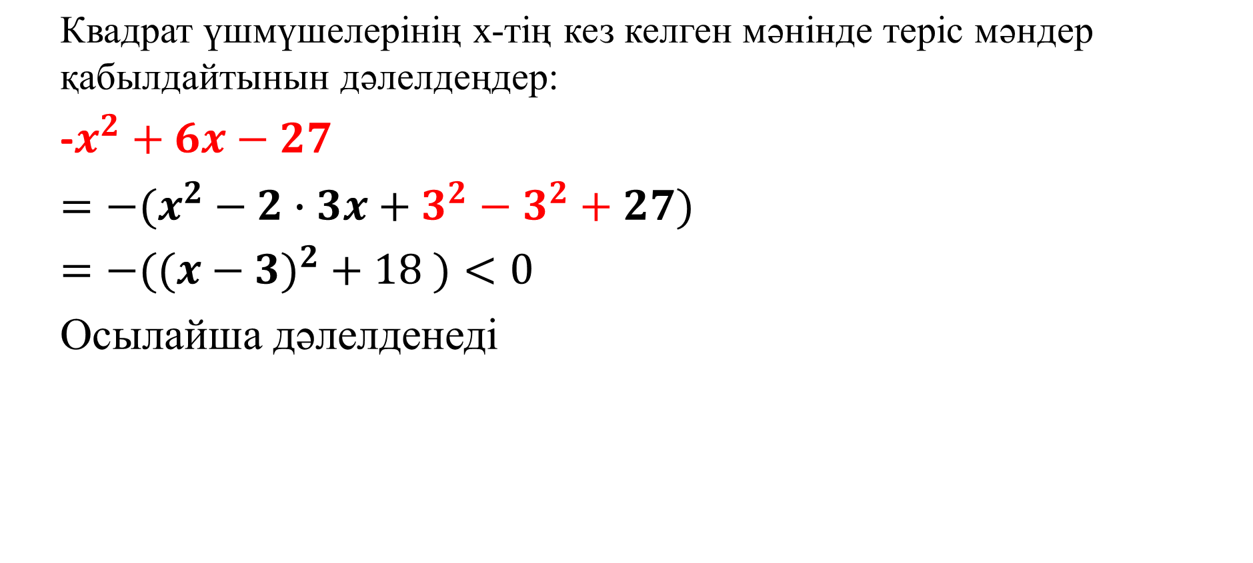
Есептер шығару
(a+b)²= a²+2ab+b² (a-b)²= a²-2ab+b²
Есеп №6

Slide 9
Қорытынды
Бүгінгі сабақта квадрат үшмүшеден екімүшенің толық квадыратын бөліп алуды үйрендік.

